Slide 1
第三章 多维随机变量及其分布

Slide 2
第一节 二维随机变量
第二节 边缘分布
第三节 条件分布
第四节 随机变量的独立性
第五节 二维随机变量的函数的分布

Slide 3
第一节 二维随机变量
二维随机变量的定义
二维随机变量的分布函数及性质
二维离散型及连续型随机变量

Slide 4
一、二维随机变量及其分布函数
1.定义
图示

Slide 5
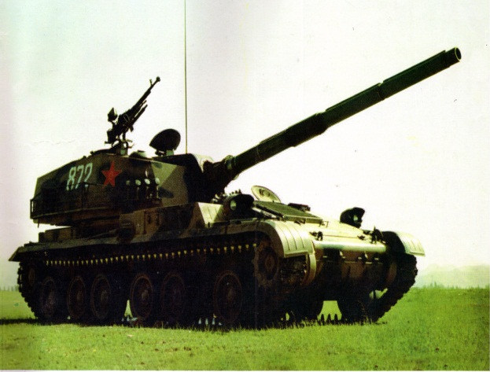

实例1 炮弹的弹着点的位置 ( X, Y ) 就是一个二维随机变量.
实例2 考查某一地 区学前儿童的发育情况 , 则儿童的身高 H 和体重 W 就构成二维随机变量 ( H, W ).
说明
二维随机变量 ( X, Y ) 的性质不仅与 X 、Y 有关,而且还依赖于这两个随机变量的相互关系.

Slide 6
2.二维随机变量的分布函数
(1)分布函数的定义

Slide 8
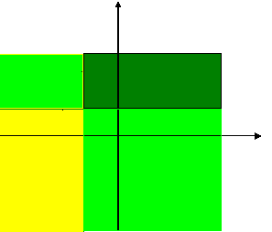
注：
(x₁, y₂)
(x₂, y₂)
由上面的几何解释,易见:
随机点(X, Y)落在矩形区域:
{x₁<X≤x₂, y₁<Y≤y₂}
内的概率
(x₁, y₁)
(x₂, y₁)
x
P{x₁<X≤x₂ , y₁<Y≤y₂}
=F(x₂, y₂)-F(x₂, y₁)- F(x₁, y₂)+F(x₁, y₁)

Slide 9
(2) 分布函数的性质
且有

Slide 11
二、二维离散型随机变量
1. 定义
若二维随机变量 ( X, Y ) 所取的可能值是有限对或无限可列多对,则称 ( X, Y ) 为二维离散型随机变量.

Slide 12
2. 二维离散型随机变量的分布律

Slide 14
例1 从一个装有3支蓝色、2支红色、3支绿色
圆珠笔的盒子里, 随机抽取两支, 若 X、Y 分别
表示抽出的蓝笔数和红笔数,求 (X, Y ) 的分布律.
解
( X, Y ) 所取的可能值是
抽取两支都是绿笔
抽取一支绿笔,一支红笔

Slide 16
故所求分布律为

Slide 17
例2 设r.v. X在1, 2, 3, 4四个整数中等可能地取值,
r.v. Y则在1~X中等可能地取一整数, 试求(X, Y)的
分布律.

Slide 18
解
由题意得，
当X=1时，Y=1；
当X=2时，Y=1，2；
当X=3时，Y=1，2，3；
当X=4时，Y=1，2，3，4

Slide 19
X
1 2 3 4
Y
₁
1/4 1/8 1/12 1/16
₂
0 1/8 1/12 1/16
3
0 0 1/12 1/16
₄
0 0 0 1/16

Slide 21
(X, Y)的分布律为
X
Y 1 2 3 4
1 1/4 1/8 1/12 1/16
2 0 1/8 1/12 1/16
3 0 0 1/12 1/16
4 0 0 0 1/16

Slide 22
说明
离散型随机变量 ( X ,Y ) 的分布函数归纳为

Slide 23
三、二维连续型随机变量
1.定义

Slide 24
2.性质

Slide 25
说明
表示介于 f (x, y)和 xoy 平面之间的空间区域的全部体积等于1.

Slide 26
解 (1)由
得
所以 k=6
(2)

Slide 27
例4
解:(1)

Slide 28
(2) 将 ( X,Y )看作是平面上随机点的坐标,
即有

Slide 29
小 结
二维随机变量的分布函数
二维离散型随机变量的分布律及分布函数
二维连续型随机变量的概率密度

Slide 30
第二节 边缘分布
边缘分布函数
边缘分布律(离散型)
边缘概率密度(连续型)

Slide 31
二维联合分布全面地反映了二维随机变量
(X,Y)的取值及其概率规律. 而单个随机变量X,Y
也具有自己的概率分布. 那么要问:二者之间有
什么关系呢?
这一节里,我们就来探求这个问题 .

Slide 32
一、边缘分布函数
二维随机变量 (X,Y)作为一个整体,
具有分布函
数
而 和 都是随机变量 ,
也有各自的分
布函数,
分别记为
依次称为二维随机
变量 (X,Y) 关于 X 和 Y的边缘分布函数.

Slide 33
二、离散型随机变量的边缘分布律
记

Slide 35
例1 已知下列分布律求其边缘分布律.

Slide 36
解
注意
联合分布
边缘分布

Slide 37
例2 已知下列分布律求其边缘分布律

Slide 38
则关于X 的边缘分布律为
关于Y 的边缘分布律为

Slide 39
三、连续型随机变量的边缘分布
设连续型二维随机变量(X,Y)的概率密度为
则由联合分布函数与边缘分布函数、联合概率密度关系得：
由一维连续型随机变量分布函数与概率密度关系得：
比较可得X为连续型随机变量,且X的概率密度为：

Slide 40
同理可得Y的概率密度为：
—(X,Y)关于X的边缘概率密度
—(X,Y)关于Y的边缘概率密度
显然,由联合概率密度可求得各个边缘概率密度,
只需对某一个变量在(-∞,+∞)上积分,但必须注意另一
个变量应在全体实数范围内取值.

Slide 41
例3
解

Slide 46
积分的结果一般都是分段函数：

Slide 47
例4 设(X,Y)的概率密度是
求 (1) c的值； （2）两个边缘密度。
解 (1)
= 5c/24 =1,
故
c =24/5.

Slide 48
(2)
注意积分上下限

Slide 49
注意积分上下限

Slide 50
练习
设(X,Y)的概率密度是
求( X,Y )关于 X 和 Y 的边缘概率密度.

Slide 51
解

Slide 53
在求连续型 随机变量的边缘概率密度时，往往要求联合概率密度在某区间上的积分. 当联合密度函数是分片表示的时候，在计算积分时应特别注意积分限 .
下面我们介绍两个常见的二维连续型随机变量的分布.

Slide 54
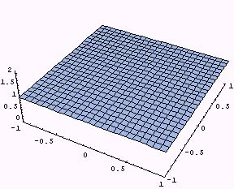
设G是平面上的有界区域，其面积为A.若二维随机变量（ X,Y）具有概率密度
则称（X,Y）在G上服从均匀分布.
向平面上有界区域G上任投一质点，若质点落在G内任一小区域B的概率与小区域的面积成正比，而与B的形状及位置无关. 则质点的坐标 (X,Y)在G上服从均匀分布.

Slide 55
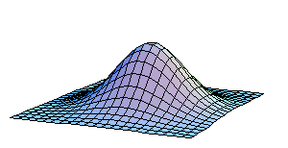
若二维随机变量（X,Y）具有概率密度
其中
均为常数,且
则称（ X,Y）服从参数为
的二维正态分布.
记作（ X,Y）～ N( ).

Slide 56
例5

Slide 57
解
由于
于是

Slide 58
则有
即
同理可得
二维正态分布的两个边缘分布都是一维正态分布,

Slide 59
小 结
离散型随机变量的边缘分布律

Slide 60
连续型随机变量的边缘分布
联合分布
边缘分布

Slide 61
第三节 条件分布
二维离散型随机变量的条件分布
二维连续型随机变量的条件分布

Slide 62
在第一章中，我们介绍了条件概率的概念 .
在事件B发生的条件下事件A发生的条件概率
推广到随机变量
设有两个随机变量X,Y ，在给定Y取某个或某些值的条件下，求X的概率分布.
这个分布就是条件分布.

Slide 63
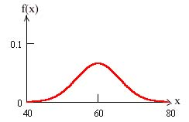


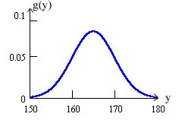
例如，考虑某大学的全体学生，从其中随机抽取一个学生，分别以X和Y 表示其体重和身高.则X和Y都是随机变量，它们都有一定的概率分布.
身高Y
体重X
的分布
身高Y
的分布
体重X

Slide 64
现在若限制 1.7<Y<1.8(米), 在这个条件下去求 X的条件分布，这就意味着要从该校的学生中把身高在1.7米和1.8米之间的那些人都挑出来，然后在挑出的学生中求其体重的分布.
容易想象，这个分布与不加这个条件时的分布会很不一样.
例如，在条件分布中体重取大值的概率会显著增加 .

Slide 65
一、二维离散型随机变量的条件分布
定义

Slide 66
条件分布是一种概率分布，它具有概率分布的一切性质.正如条件概率是一种概率，具有概率的一切性质.
例如：
i=1,2, …

Slide 67
例1

Slide 68
解
由上述分布律的表格可得

Slide 69
或写成

Slide 70
二、连续型随机变量的条件分布
设(X,Y)是二维连续型随机变量，由于对任意x, y, P{X=x}=0, P{Y=y}=0 ，所以不能直接用条件概率公式得到条件分布，下面我们直接给出条件概率密度的定义.

Slide 71
定义
若
记为

Slide 72
即
类似地,

Slide 75
例2 已知(X,Y )服从圆域 x² + y² ≤ 1 上的均匀
分布,求

Slide 77
例3
取值,
解

Slide 78
已知边缘密度、
条件密度，求
联合密度

Slide 80
小 结

Slide 83
第四节 相互独立的随机变量

Slide 84
定义
若对于所有
即

Slide 85
等价定义
(1) 若离散型随机变量 ( X,Y )的联合分布律为

Slide 86
在平面上几乎处处成立。

Slide 87
例1 若X,Y具有联合分布率
X
0 1
Y
1
2
则有
所以X,Y是相互独立的.

Slide 88
例2 随机变量X和Y的联合分布律及边缘分布律如下
X Y | 1 | 2 | 3 | 4 | P{Y=j}
0 | 1/10 | 0 | 0 | 0 | 1/10
1 | 0 | 4/10 | 2/10 | 1/10 | 7/10
2 | 0 | 0 | 0 | 2/10 | 2/10
P{X=i} | 1/10 | 4/10 | 2/10 | 3/10 | 1
求证: 随机变量X和Y不相互独立
证:由于P{X=1, Y=0}=1/10≠P{X=1}P{Y=0}=(1/10)(1/10). 因而X和Y不是相互独立的.

Slide 89
例3 设(X,Y)的概率密度为
问X和Y是否独立？
解

Slide 90
即
可见对一切 x, y, 均有：
故 X , Y 独立 .

Slide 91
例 4
若(X,Y)的概率密度为
情况又怎样？
解
由于存在面积不为0的区域，
故 X 和 Y 不独立 .

Slide 92
例5 设两个独立的随机变量 X 与Y 的分布律为
求随机变量 ( X, Y ) 的分布律.
解
因为 X 与 Y 相互独立,
所以

Slide 94
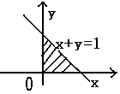
例6 设X和Y都服从参数为1的指数分布且相互独立,
试求P{X+Y≤1}.

Slide 95
例7 甲乙两人约定中午12时30分在某地会面.如果甲来到的时间在12:15到12:45之间是均匀分布. 乙独立地到达,而且到达时间在12:00到13:00之间是均匀分布. 试求先到的人等待另一人到达的时间不超过5分钟的概率. 又甲先到的概率是多少？
解：设X为甲到达时刻,Y为乙到达时刻
以12时为起点,以分为单位,依题意,
X~U(15,45), Y~U(0,60)

Slide 96
由独立性
先到的人等待另一人到达的时间不
超过5分钟的概率
甲先到
的概率
所求为P( |X-Y | 5) ,
P(X<Y)

Slide 97
解：
P( | X-Y| 5 )
=P( -5< X -Y <5)
P(X<Y)

Slide 98

类似的问题如：
甲、乙两船同日欲靠同一码头，设两船各自独立地到达，并且每艘船在一昼夜间到达是等可能的 . 若甲船需停泊1小时，乙船需停泊2小时，而该码头只能停泊一艘船，试求其中一艘船要等待码头空出的概率.

Slide 99
在某一分钟的任何时刻，信号进入收音机是等可能的.若收到两个互相独立的这种信号的时间间隔小于0.5秒，则信号将产生互相干扰. 求发生两信号互相干扰的概率.

Slide 100
结论 设(X, Y)服从二维正态分布, 则X, Y相互独
立的充要条件是 ρ=0.

Slide 101
所以: ρ=0.

Slide 102
小 结
1. 若离散型随机变量 ( X,Y )的联合分布律为

Slide 103
第五节 二维随机变量的函数的分布
二维离散型随机变量的函数的分布
二维连续型随机变量的函数的分布

Slide 104
在第二章中，我们讨论了一维随机变量函数的分布，现在我们进一步讨论:
当随机变量 X, Y 的联合分布已知时，如何求出它们的函数
Z = g ( X, Y )
的分布?

Slide 105
一、二维离散型随机变量函数的分布

Slide 106
例1

Slide 107
可得
所以

Slide 108
例2 设相互独立的两个随机变量 X, Y 具有同一
分布律,且 X 的分布律为
解
于是

Slide 110
二、二维连续型随机变量函数的分布
它具有概率
其
概率密度为
或

Slide 111
设X和Y的联合密度为 f (x,y) , 求 Z=X+Y 的概率密度.
解
Z=X+Y的分布函数是:
这里积分区域 D={(x, y): x+y ≤z}
它是直线 x+y =z 及其左下方的半平面.

Slide 112
化成累次积分,得
固定z和y,对方括号内的积分作变量代换, 令 x=u-y,得
变量代换
交换积分次序

Slide 113
由概率密度与分布函数的关系, 即得Z=X+Y的概率密度为:
由X和Y的对称性, f_{Z} (z)又可写成
以上两式即是两个随机变量和的概率密度的一般公式.

Slide 114
特别地，当 X 和 Y 独立，设 (X,Y) 关于 X , Y 的边缘密度分别为 f_{X}(x) , f_{Y}(y) , 则上述两式化为:
卷积公式
结论: 若X, Y是连续型r.v.且X与Y相互独立,则X+Y
也是连续型r.v.且它的密度函数为X与Y的密度函数
的卷积.

Slide 115
例3 若 X 和Y 独立, 具有共同的概率密度
求 Z=X+Y 的概率密度 .
解 由卷积公式
为确定积分限,先找出使被积函数不为0的区域
也即

Slide 116
故
当 或 时 ,
暂时固定
当 时 ,
当 时 ,
于是

Slide 117
例4 若X和Y 是两个相互独立的随机变量 , 具有相同的分布 N(0,1) , 求 Z=X+Y 的概率密度.
解 由卷积公式

Slide 118
令
得
可见 Z=X+Y 服从正态分布 N(0,2).

Slide 119
一般, 设X,Y相互独立,且X~N(μ₁,σ₁²), Y~N(μ₂,σ₂²). 利用公式经过计算知Z=X+Y仍然服从正态分布, 且有Z~N(μ₁+μ₂,σ₁²+σ₂²).
这个结论还能推广到n个独立正态随机变量之和的情况.即若X_{i} ~N(μ_{i},σ_{i}²)(i=1,2,...,n), 且它们相互独立,则它们的和Z=X₁+X₂+...+X_{n}仍然服从正态分布,且有Z~N(μ₁+μ₂+...+μ_{n}, σ₁²+σ₂²+...+σ_{n}²).
更一般地, 可以证明有限个相互独立的正态分布随机变量的线性组合仍然服从正态分布.

Slide 120
则有

Slide 121
故有

Slide 122
推广

Slide 123



需要指出的是，当X₁,…,X_{n}相互独立且具有相同分布函数F(x)时, 常称
M=max(X₁,…,X_{n})，N=min(X₁,…,X_{n})
为极值 .
由于一些灾害性的自然现象，如地震、洪水等等都是极值，研究极值分布具有重要的意义和实用价值.

Slide 125
利用“分布函数法”求两r.v.的函数的概率密度
函数, 其要点为:

Slide 126
小 结
1. 离散型随机变量函数的分布律

Slide 127
2. 连续型随机变量函数的分布

